Slide 1
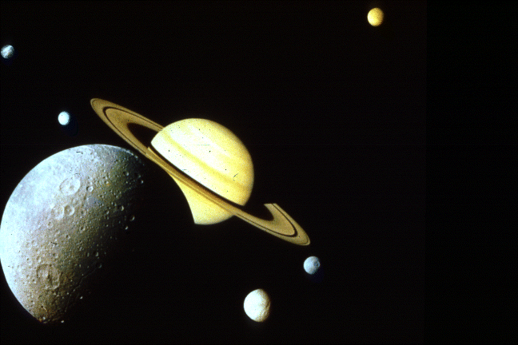

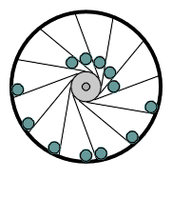

NHIỆT LIỆT CHÀO MỪNG CÁC THẦY GIÁO,CÔ GIÁO !
Về dự giờ lớp 8B
1
Notes:
1
1
giáo án lý 8 Gv: BỬU HẠP
1

Slide 2
Kiểm tra bài cũ
1. Viết công thức tính áp suất chất lỏng, nêu tên và đơn vị của các đại lượng có mặt trong công thức?
2. So sánh áp suất tại bốn điểm A, B, C, D trong bình đựng chất lỏng ở hình bên.
A
Trả lời:
Công thức tính áp suất chất lỏng:
B
C
D
p = d.h
Trong đó:
p là áp suất tính bằng N/m² ( Pa), 1N/m² = 1 Pa
d là trọng lượng riêng của chất lỏng tính bằng N/m³
h là chiều cao của cột chất lỏng tính bằng m
2. p_{A} < p_{B} < p_{C} = p_{D}

Slide 3

?
Khi lộn ngược một cốc nước đầy được đậy kín bằng một tờ giấy không thấm nước thì nước có chảy ra ngoài không?

Slide 4

Bao bọc xung quanh Trái đất là môi trường gì ?
Hãy dự đoán xem chất khí có gây ra áp suất giống chất lỏng hoặc chất rắn hay không?

Slide 5

I. SỰ TỒN TẠI CỦA ÁP SUẤT KHÍ QUYỂN
Trái Đất được bao bọc bởi một lớp không khí dày tới hàng nghìn kilômét, gọi là khí quyển
Vì không khí cũng có trọng lượng nên Trái Đất và mọi vật trên Trái Đất đều chịu áp suất của lớp không khí bao quanh Trái Đất.
Áp suất này được gọi là áp suất khí quyển

Slide 6
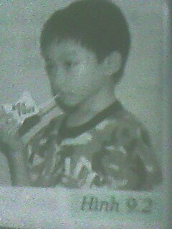
Thí nghiệm 1:
Hút bớt không khí trong vỏ hộp sữa bằng giấy, ta thấy vỏ hộp bị bẹp theo nhiều phía. C1:Hãy giải thích tại sao?
Khi hút bớt không khí trong vỏ hộp ra, thì áp suất của không khí trong hộp nhỏ hơn áp suất không khí từ ngoài vào làm vỏ hộp bị bẹp theo nhiều phía.

Slide 7
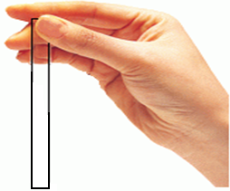
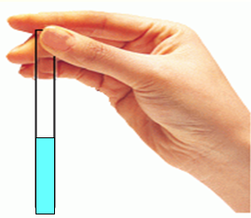
I. SỰ TỒN TẠI CỦA ÁP SUẤT KHÍ QUYỂN
1.Thí nghiệm 1:
2.Thí nghiệm 2:
Cắm một ống thủy tinh ngập trong nước, rồi lấy ngón tay bịt kín đầu phía trên và kéo ống ra khỏi nước.
Áp suất của cột nước
C2: Nước có chảy ra khỏi ống hay không? Tại sao?
???
Áp suất khí quyển
Nước không chảy ra khỏi ống vì áp suất khí quyển tác dụng vào nước từ dưới lên lớn hơn trọng lượng của cột nước.
¸p suất của khÝ quyển b»ng träng l­îng cña cét n­íc cao 10,336 m.

Slide 8
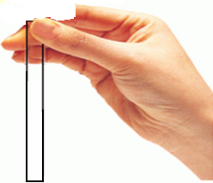
I. SỰ TỒN TẠI CỦA ÁP SUẤT KHÍ QUYỂN
1.Thí nghiệm 1:
2.Thí nghiệm 2:
C3: Nếu bỏ ngón tay bịt đầu trên của ống thì xảy ra hiện tượng gì? Giải thích tại sao?
Nước sẽ chảy ra khỏi ống vì áp suất khí quyển bên trên cộng với áp suất của cột nước lớn hơn áp suất khí quyển bên dưới.

Slide 9
I. Sự tồn tại của áp suất khí quyển
1. Thí nghiệm 1
2. Thí nghiệm 2
3. Thí nghiệm 3
Năm 1654 Ghê-rich, thị trưởng thành phố Mác-đơ-buốc của Đức đã làm thì nghiệm sau:
Ông lấy hai bán cầu bằng đồng rỗng đường kính khoảng 30cm, mép được mài nhẵn, úp chặt vào nhau sao cho không khí không lọt vào được. Sau đó ông dùng máy bơm rút không khí bên trong quả cầu ra ngoài qua một van gắn vào đầu một bán cầu rồi đóng van lại. Người ta phải dùng 2 đàn ngựa mỗi đàn 8 con mà không kéo được hai bán cầu rời ra.

Slide 10


I. SỰ TỒN TẠI CỦA ÁP SUẤT KHÍ QUYỂN
1.Thí nghiệm 1:
2.Thí nghiệm 2:
Hai bán cầu
3.Thí nghiệm 3:
Miếng lót

Slide 11
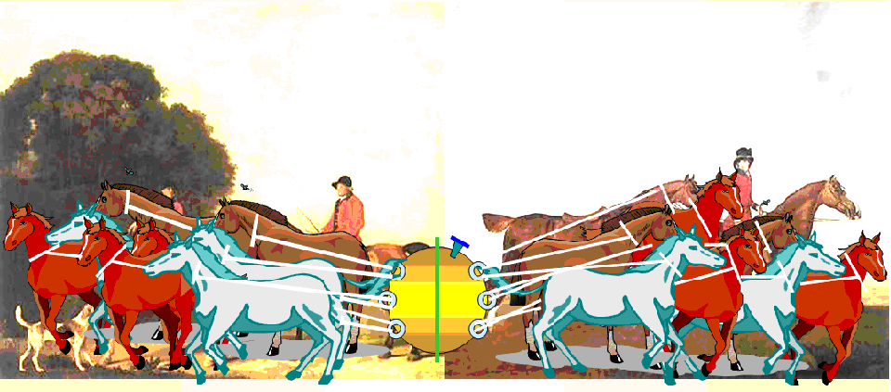
I. SỰ TỒN TẠI CỦA ÁP SUẤT KHÍ QUYỂN
Thí nghiệm 1:
Thí nghiệm 2:
Thí nghiệm 3:
Hai đàn ngựa mỗi đàn 8 con mà cũng không kéo ra được.
C4: Hãy giải thích tại sao?

Slide 12
Thí nghiệm 3:
Vỏ quả cầu chịu tác dụng của áp suất khí quyển làm hai bán cầu ép chặt vào nhau.
Rút hết không khí trong quả cầu ra thì áp suất trong quả cầu bằng 0
Bên trong quả cầu, áp suất bằng 0. Mà quả cầu lại chịu tác dụng của áp suất khí quyển ở bên ngoài, làm hai bán cầu ép chặt vào nhau, gây ra một lực ép lớn, đến nỗi 8 con ngựa ở mỗi bên không thể kéo ra được

Slide 13
I. SỰ TỒN TẠI CỦA ÁP SUẤT KHÍ QUYỂN:
 Trái Đất và mọi vật trên Trái Đất đều chịu tác dụng của áp suất do lớp không khí bao quanh trái đất gây ra, áp suất này gọi là áp suất khí quyển. Áp suất khí quyển tác dụng theo mọi phương.

Slide 14
Có một cốc nước đầy được đậy kín bằng một tờ giấy không thấm nước.
Khi lộn ngược cốc nước thì nước có chảy ra ngoài không? Vì sao?
?

Slide 15


II. Vận dụng
C8: Giải thích hiện tượng thí nghiệm đầu bài:
Áp lực tạo bởi áp suất khí quyển
Trọng lực của phần nước trong cốc
Nước trong cốc không chảy ra, vì áp lực do áp suất khí quyển tác dụng lên tờ giấy từ phía dưới lên lớn hơn(hoặc bằng) P của phần nước trong cốc.

Slide 16
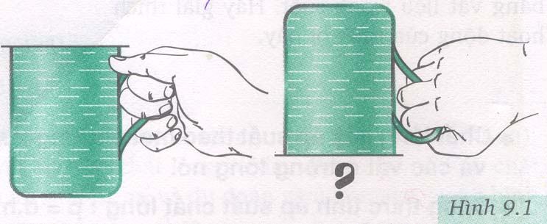

Slide 17
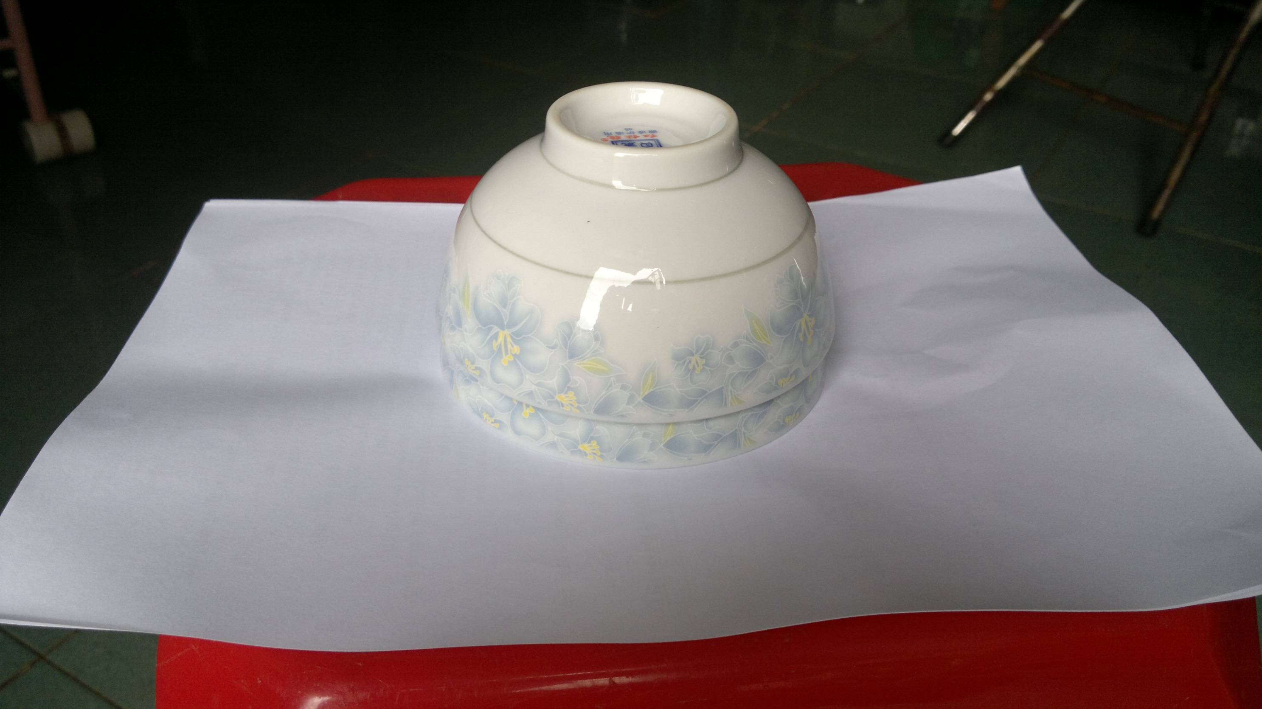

Slide 18
VẬN DỤNG
C9: Nêu ví dụ chứng tỏ sự tồn tại của áp suất khí quyển?
 Nắp ấm trà, nắp các bình nước lọc,… thường có một lỗ nhỏ để dễ rót nước ra.
 Các ống nhỏ giọt.
 Bẻ một đầu ống thuốc tiêm, thuốc không chảy ra, bẻ hai đầu ống thuốc tiêm, thuốc chảy ra dễ dàng.

Slide 19
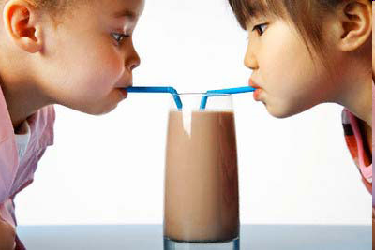
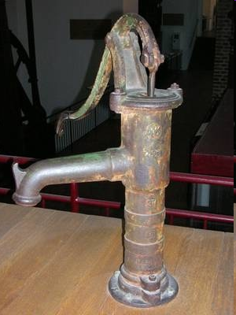
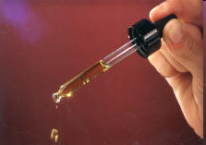
Ví dụ chứng tỏ sự tồn tại của áp suất khí quyển
Uống sữa bằng ống hút
Bơm nước
Ống nhỏ giọt

Slide 20
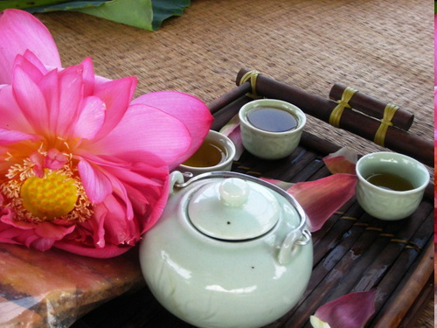
Lỗ nhỏ trên ấm trà

Slide 21
III. VẬN DỤNG
C10:
(Đọc thêm)
C11:
(Đọc thêm)
C12: Tại sao không thể tính trực tiếp áp suất khí quyển bằng công thức p = d.h?
Vì độ cao của lớp khí quyển không xác định được chính xác và trọng lượng riêng của không khí cũng thay đổi theo độ cao.

Slide 22


I. Sự tồn tại của áp suất khí quyển:
1.Thí nghiệm: SGK/32,33
2- Sự tồn tại của áp suất khí quyển.
Trái Đất và mọi vật trên Trái Đất đều chịu tác dụng của áp suất do lớp không khí bao quanh trái đất gây ra, áp suất này gọi là áp suất khí quyển. Áp suất khí quyển tác dụng theo mọi phương.
II.Vận dụng
C8.Nước trong cốc không chảy ra vì Áp lực tạo bởi áp suất khí quyển tác dụng lên tờ giấy từ phía dưới lên lớn hơn P của phần nước trong cốc.
C12: Không thể xác định áp suất khí quyển dựa vào công thức p=d.h, vì độ cao của cột khí quyển không thể xác định chính xác và trọng lượng riêng của không khí cũng thay đổi theo độ cao.
Nội dung bài học

Slide 23
IV.Bài tập
Các câu sau đây đúng hay sai?
Đ
S
Áp suất khí quyển là do trọng lượng của
lớp không khí bao quanh Trái Đất gây ra.
2. Áp suất khí quyển chỉ tác dụng theo phương
thẳng đứng, chiều từ trên xuống dưới.
3. Theo công thức p = d.h ta có thể tính được chính xác
p_{kq} bằng cách đo chiều cao h và tính trọng lượng riêng
d của không khí
4. Độ lớn của áp suất khí quyển tương ứng với
cột thủy ngân cao 73cm là 99280 N/m²
5. Nắp ấm trà thường có một lỗ nhỏ để nước
trong ấm có thể bay hơi

Slide 24



9.1 SBT/30 Càng lên cao, áp suất của khí quyển:
A. Càng giảm.
B. Càng tăng.
C. Có khi tăng, có khi giảm.
D. Không thay đổi.

Slide 25
9.2 SBT/30 Trong các hiện tượng sau đây, hiện tượng nào do áp suất khí quyển:
A. Quả bóng bàn bị bẹp, thả vào nước nóng sẽ phông lên như cũ.
B. Bánh xe đạp đang căng để ngoài nắng có thể bị nổ.
C. Dùng ống nhựa nhỏ để hút nước
D. Thổi hơi vào quả bóng bay nó sẽ phồng lên.

Slide 26
Ống thuốc bẻ một đầu nước không chảy ra vì:
A. Đầu bẻ không đủ lớn để nước chảy ra.
B. Áp suất cột nước bằng áp suất không khí bên ngoài
C. Nước dính với thành của ống thuốc
D. Áp suất cột nước lớn hơn áp suất bên ngoài

Slide 27
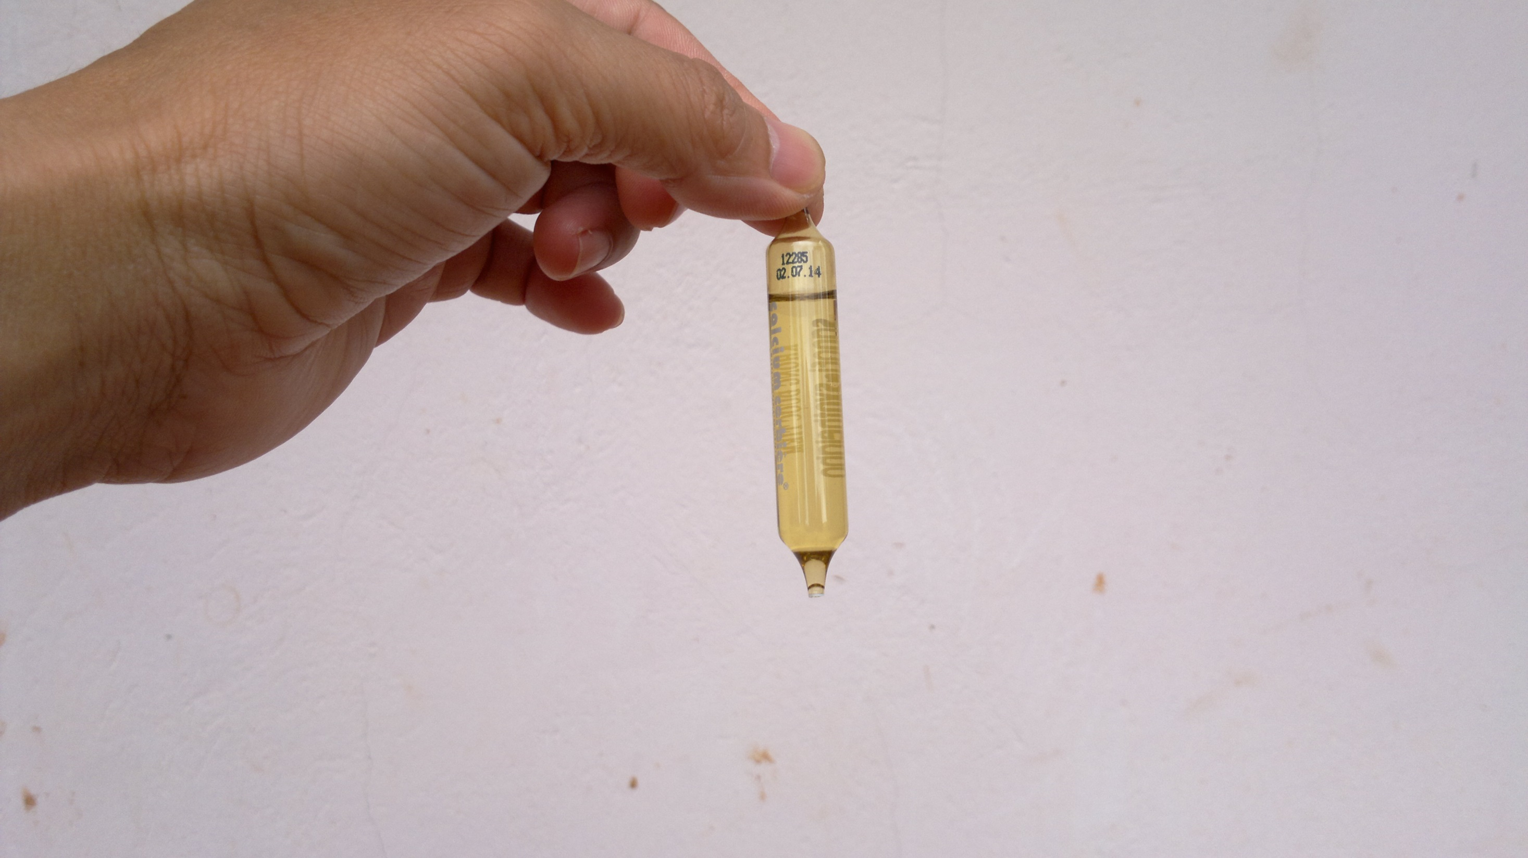

Slide 28
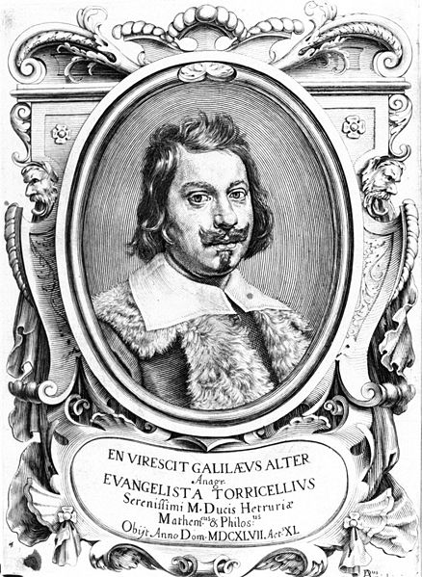


Evangelista Torricelli (15/10/ 1608 – 25/10/1647) là nhà vật lý, nhà toán học người Ý, nổi tiếng với phát minh ra phong vũ biểu.
Năm 1644, ông lấy ống thuỷ tinh có bịt kín một đầu, dài 1 mét, sau khi đổ đầy thuỷ ngân, dùng ngón tay bịt chặt đầu hở ống, cho vào chậu chứa đầy thuỷ ngân. Cột thuỷ ngân trong ống cao khoảng 76 centimet tính từ mặt thuỷ ngân trong chậu.
ĐI TÌM Ô CHỮ
T
1
T
R
Ọ
N
G
L
Ư
Ợ
N
G
Ô
2
B
Ì
N
H
T
H
Ô
N
G
N
H
A
U
R
3
G
H
Ê
R
Í
C
H
I
4
K
H
I
Q
U
Y
Ể
N
X
5
P
A
X
C
A
N
Ê
6
L
Ê
B
Ê
Đ
É
P
L
7
Á
P
L
Ự
C
I
8
G
I
Ả
M

Slide 29
Hàng ngang thứ 1
có 10 ô chữ
Đây là từ thích hợp điền vào chỗ trống trong câu sau:
Khi đặt một vật trên mặt sàn nằm ngang thì áp lực tác dụng lên mặt sàn có độ lớn bằng …………….. của vật.
Trả lời:
TRỌNG LƯỢNG

Slide 30
Hàng ngang thứ 2
có 13 ô chữ
Đây là từ thích hợp điền vào chỗ trống trong câu sau:
Cách dẫn nước từ tháp nước cung cấp cho các hộ dân hoạt động dựa trên nguyên tắc của………………….
Trả lời:
BÌNH THÔNG NHAU

Slide 31
Hàng ngang thứ 3
có 7 ô chữ
Ai đã từng làm thí nghiệm để kiểm chứng sự tồn tại của áp suất khí quyển được mô tả như hình vẽ trên?
Trả lời:
GHÊ RÍCH

Slide 32
Hàng ngang thứ 4
có 8 ô chữ
Bầu không khí bao quanh Trái đất được gọi là gì?
Trả lời:
KHÍ QUYỂN

Slide 33
Hàng ngang thứ 5
có 6 ô chữ
Đơn vị đo áp suất là gì?
Trả lời:
PAXCAN
Kí hiệu: Pa

Slide 34
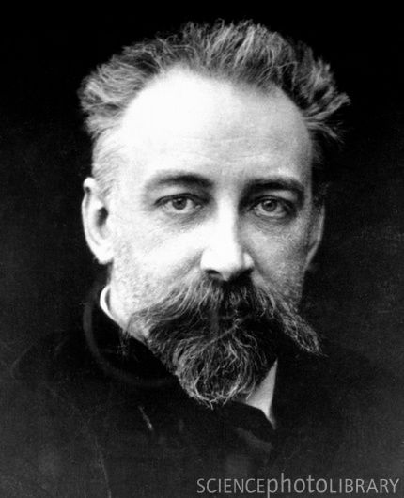
Hàng ngang thứ 6
có 7 ô chữ
Ai là người đầu tiên đo được áp suất ánh sáng?
Trả lời:
LÊ BÊ ĐÉP

Slide 35
Hàng ngang thứ 7
có 5 ô chữ
Lực ép có phương vuông góc với mặt bị ép được gọi là gì?
Trả lời:
ÁP LỰC

Slide 36
Hàng ngang thứ 8
có 4 ô chữ
Đây là từ thích hợp điền vào chỗ trống trong câu sau:
Càng lên cao không khí càng loãng nên áp suất khí quyển càng………
Trả lời:
GIẢM

Slide 37
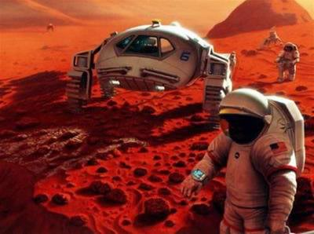
Tại sao nhà phi hành gia ra ngoài vũ trụ lại mặc áo phi hành gia?
A. Để di chuyển cho dễ dàng hơn
B. Để dễ nhận ra nhau khi ra ngoài vũ trụ
C. Để dễ thở
D. Áp suất trong cơ thể bằng áp suất bên ngoài cơ thể nên được an toàn

Slide 38
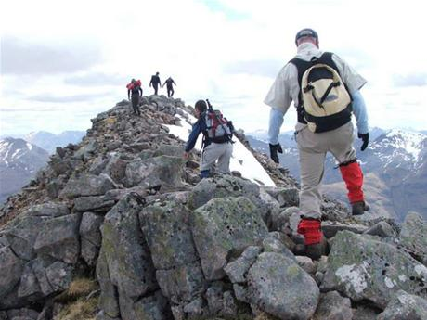

Slide 39
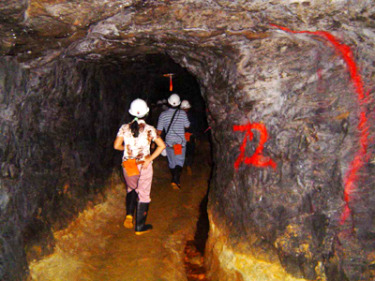

Slide 40
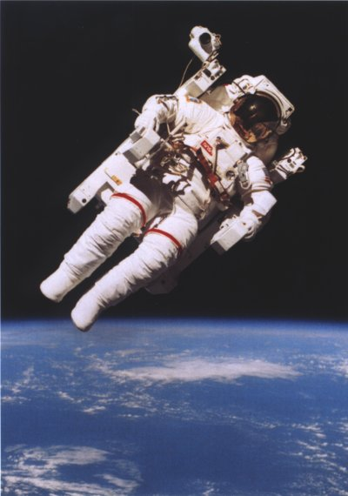
THAÛO LUAÄN
Vì sao các nhà du hành vũ trụ khi đi ra khoảng không vũ trụ phải mặc một bộ áo bảo hộ đặc biệt?
 Bên trong lớp áo bảo hộ có không khí. Lớp áo bảo hộ vừa tái tạo không khí để cung cấp cho nhà du hành vũ trụ đồng thời giữ cho áp suất không khí bằng với áp suất khí quyển trên mặt đất.

Slide 41
Ghi nhí
 Trái Đất và mọi vật trên Trái Đất đều chịu tác dụng của áp suất khí quyển theo mọi phương.

Slide 42
GIÁO DỤC MÔI TRƯỜNG
Như chúng ta đã biết trái Đất được bao bọc bởi một lớp không khí dày tới hàng nghìn kilômét, gọi là khí quyển.
Khí quyển Trái Đất là lớp các chất khí bao quanh hành tinh Trái Đất và được giữ lại bởi lực hấp dẫn của Trái Đất. Nó gồm có nitơ (78,1% theo thể tích) và ôxy (20,9%), với một lượng nhỏ agon (0,9%), điôxít cacbon (dao động, khoảng 0,035%), hơi nước và một số chất khí khác. Bầu khí quyển bảo vệ cuộc sống trên Trái Đất bằng cách hấp thụ các bức xạ tia cực tím của mặt trời và tạo ra sự thay đổi về nhiệt độ giữa ngày và đêm.
Thế nhưng con người chúng ta đang làm cho nó bị ô nhiễm và bị hũy hoại: các nhà máy thải ra các khí độc hại, các nông dân thì bón phân hóa học và phun thuốc trừ sâu vô tội vạ. Đã đến lúc chúng ta phải dừng lại những việc làm hại với môi trường sống của chúng ta

Slide 43
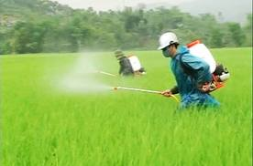
GIÁO DỤC MÔI TRƯỜNG
Thế nhưng con người chúng ta đang làm cho nó bị ô nhiễm và bị hũy hoại: các nhà máy thải ra các khí độc hại, các bà con nông dân thì bón phân hóa học và phun thuốc trừ sâu vô tội vạ làm ô nhiễm nguồn nước và không khí. Đã đến lúc chúng ta phải dừng lại những việc làm hại với môi trường sống của chúng ta còn không thì chính chúng ta và con cháu chúng ta sẽ gánh chịu những hậu quả khó lường.

Slide 44
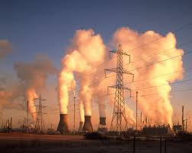
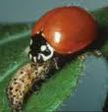
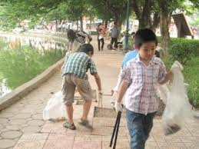
GIÁO DỤC MÔI TRƯỜNG

Slide 45
Có thể em chưa biết
Bảng 9.1
Bảng 9.2
Độ cao so với mặt biển (m) | Áp suất khí quyển (mmHg)
0 | 760
250 | 740
400 | 724
600 | 704
1000 | 678
2000 | 540
3000 | 525
Thời điểm | Áp suất (.10⁵Pa)
07 giờ | 1,0031
10 giờ | 1,0014
13 giờ | 1,0042
16 giờ | 1,0043
19 giờ | 1,0024
22 giờ | 1,0051

Slide 46
HƯỚNG DẪN VỀ NHÀ
Học bài theo nội dung vở ghi
Làm bài tập trong sách bài tập
Tiết sau kiểm tra 1 tiết, các em ôn luyên kỹ đề cương để làm được đề kiểm tra 1 tiết.
Bài học đến đây đã kết thúc xin cảm ơn các thầy cô và các em học sinh đã chú ý lắng nghe

Slide 47
I. Sự tồn tại của áp suất khí quyển
Trái Đất và mọi vật trên Trái Đất đều chịu tác dụng của áp suất khí quyển theo mọi phương.
II. Độ lớn của áp suất khí quyển
Đọc thêm SGK/33,34
Bài học đến đây kết thúc.
Kính chúc quý thầy cô luôn thành công trong công tác
Các em học sinh lớp 8A1 luôn luôn học giỏi

Slide 48

TẬP THỂ LỚP 8B TRÂN TRỌNG KÍNH CHÀO QUÍ THẦY CÔ RA VỀ
CHÚC QUÝ THẦY CÔ NHIỀU SỨC KHỎE THÀNH CÔNG TRONG CÔNG VIỆC
Notes:
48

